Slide 1
Objektorientierte Programmierung (OOP)
DI Reinhold Buchinger
Notes:
2019-09-02 (BUC): initiale Version

Slide 2
Lizenz/Credits
Creative Commons-Lizenz CC BY-NC-SA 4.0 AT.
Aufbauend auf den Folien von Ferdinand Kasper, (ferdinand.kasper@bildung.gv.at, Wien, Österreich)
Notes:
Bildquelle: https://giphy.com/gifs/get-yelp-eat24-oS8pRFxbD0d44

Slide 3
Ziele

Slide 4
Inhalt

Slide 5
Programmierparadigmen

Slide 6
Programmierparadigmen
Fundamentaler "Programmierstil"
Programmiersprachen unterstützen meist mehrere Paradigmen, beruhen aber überwiegend auf einem.
Programmierparadigmen (Auswahl)
Imperative Programmierung | Folge von Befehlen
Strukturierte Programmierung | Kontrollstrukturen (Schleifen, Bedingungen)
Prozedurale Programmierung | Programme werden in kleinere Teilaufgaben (Prozeduren) aufgeteilt.
Objektorientierte Programmierung (OOP) | Programm als eine Menge interagierender Objekte; Klassen, Vererbung, Polymorphie
Funktionale Programmierung | Alle Elemente können als Funktionen aufgefasst werden. Typische Einsatzgebiete: künstliche Intelligenz, Compilerbau, mathematische Anwendungen,..

Slide 7
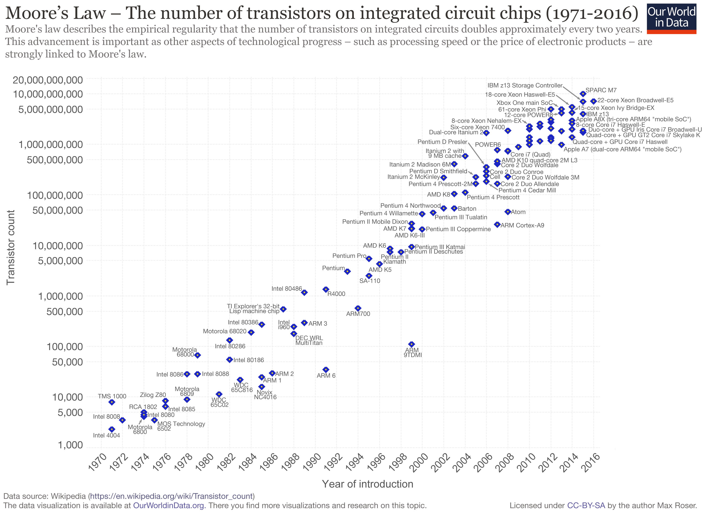
Komplexität
Leistungsfähigkeit von Computern steigt exponentiell
Software-Entwickler/-innen bleiben immer ungefähr gleich schlau
Ziel: Überblick behalten in immer komplexeren Programmen, neuere Programmierparadigmen helfen dabei.
Notes:
Bild: Max Roser: Moore’s Law Transistor Count 1971-2016, https://ourworldindata.org/wp-content/uploads/2013/05/Transistor-Count-over-time.png

Slide 8
Objekt und Klasse

Slide 9

Objektorientiere Programmierung (OOP)
OOP versucht Teile der (realen) Welt in einem Programm vereinfacht als Objekte abzubilden.
Jedes Objekt besitzt...
Eigenschaften/Merkmale/Zustände
Fähigkeiten/Verhalten
Beispiel Smartphone
Farbe
Gewicht
Betriebssystem
Version
Auflösung
Akkustand
gesperrt
....
Telefonieren
Nachricht senden
App installieren
App deinstallieren
Einschalten
....
Bild: "File:ADCR093421.png" by SnapBAKstudio is licensed under CC BY-SA 3.0

Slide 10
Objektorientiere Programmierung (OOP)
OOP versucht Teile der (realen) Welt in einem Programm vereinfacht als Objekte abzubilden.
Jedes Objekt besitzt...
Eigenschaften/Merkmale/Zustände
Fähigkeiten/Verhalten
OOP Bezeichnungen
Attribute
Methoden
Bild: "File:ADCR093421.png" by SnapBAKstudio is licensed under CC BY-SA 3.0

Slide 11
Klasse vs Objekt
Eine Klasse ist der "Bauplan" für Objekte.
Von einer Klasse erzeugen wir Objekte.
Ein Objekt ist eine konkrete Ausprägung einer Klasse.
Beispiel Smartphone:
Haralds Smartphone (Objekt)
Farbe: schwarz
Gewicht: 172g
Betriebssystem: iOS
Version: 12.0
Auflösung: 828 x 1792
Akkustand: 90%
gesperrt: falsch
Klasse Smartphone
Farbe
Gewicht
Betriebssystem
Version
Auflösung
Akkustand
gesperrt
Sandras Smartphone (Objekt)
Farbe: weiß
Gewicht: 212g
Betriebssystem: android
Version: 9.2
Auflösung: 828 x 1792
Akkustand: 30%
gesperrt: falsch

Slide 12
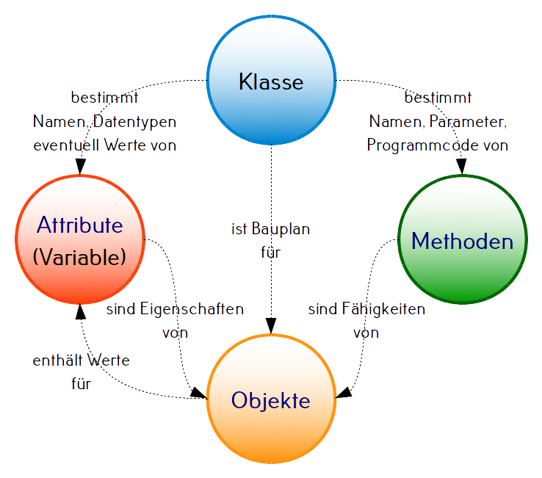
Zusammenhänge
Notes:
Bild: Ferdinand Kasper

Slide 13
OO-Analyse & OO-Design
Wie findet man heraus, welche Klassen und Objekte man in einem Projekt braucht?
OO-Analyse → OO-Design → OO-Programmierung
Objektorientierte Analyse (OOA)
Fachleute beschreiben zunächst das Verhalten der Software nach außen hin
OOA „übersetzt“ diese Beschreibung in Klassen und Objekte aus dem Fachbereich
Man untersucht nur, was die Software tun soll (aber nicht, wie sie es tun soll)
Objektorientiertes Design (OOD)
Legt fest, wie die Software ihre Aufgaben erfüllen soll
Mit Hilfe der Ergebnisse der OOA ermittelt das OOD die Klassen und Objekte für die spätere OOP.
OOA und OOD werden in diesem Jahrgang nicht behandelt, sondern wir beschränken uns auf OOP

Slide 14
Klassen in Java

Slide 15
Klassen definieren
Schlüsselworte public class → definiert eine neue Klasse
public wird später erklärt, vorläufig „Rezept“
Klassenname beginnt immer mit einem Großbuchstaben
Eine Klasse pro Datei → gleichnamige Quelltextdatei *.java
public class Smartphone { // → Datei Smartphone.java // Attribute und Methoden von Personen ... }
public class Bruch { // → Datei Bruch.java // Attribute und Methoden von Bruch ... }

Slide 16
Attribute definieren
Attribut → Eigenschaft der Objekte einer Klasse
Entspricht einer Variablen innerhalb der Klasse → Instanzvariable!
Anfangswerte sind optional
public class Smartphone { String osSystem; //Betriebssystem int gewicht; //Gewicht in g ... }
public class Bruch { int zaehler; //Zähler
int nenner = 1; //Nenner mit Anfangswert
... }

Slide 17
Methoden definieren
Methode → Fähigkeit der Objekte einer Klasse
Für jede Fähigkeit → passende Methode innerhalb der Klasse
public class Smartphone { ...
void klingle() { System.out.println("Beep Beep Beep Beep"); } }
public class Bruch { ...
double alsKommazahl() { return (double) zaehler/nenner; } }

Slide 18
Variablen & Objekte

Slide 19
Objekte erzeugen und speichern
Operator new → liefert ein neues Objekt einer Klasse
Neue Objekte können an beliebigen Programmstellen erzeugt werden.
Klassenname wird zu einem Datentyp wie int, double, String usw.
Klassenname = Datentyp für Variable, Parameter und Rückgabewerte
public class meinProgramm { public static void main(String[] args) { Bruch b = new Bruch();
Bruch anotherBruch = new Bruch();
Smartphone s1 = new Smartphone(); }
Notes:
"new" auch schon von arrays bekannt

Slide 20
Referenzvariablen vs. primitive Variablen?
Wir haben Referenzvariablen bereits beim Thema Arrays im letzten Jahr kennen gelernt (siehe Unterlagen)
Alle Variablen, die eine Klasse als Datentyp haben, sind Referenzvariablen.

Slide 21
Mit Objekten arbeiten

Slide 22
Instanzvariablen verwenden

Slide 23
Methoden verwenden

Slide 24
Objekte als lesbare Strings

